Slide 1

NÁZEV: VY_32_INOVACE_02_CJ_12
NÁZEV ŠKOLY: Základní škola, Uherský Ostroh, okres Uherské Hradiště, příspěvková organizace
AUTOR: Mgr. Andrea Kunovjánková
TÉMA: CJ – 1.B – Z,z (slabiky, slova, věty)
ČÍSLO PROJEKTU: CZ.1.07/1.4.00/21.1616

Slide 2
Anotace
určeno pro žáky 1. tříd
použit PowerPoint
zařazeno ve výukové části hodiny českého jazyka
únor
děti čtení bavilo, s napětím čekaly na další slide

Slide 3
Z, z
Slabiky, slova, věty

Slide 4
Přečti slabiky:
Zá
Zo
zi
Ze
zu
Zý
zů

Slide 5


Napiš pomocí písmenek vystřihovací abecedy:

Slide 6
Řešení
Z
Á
M
E
K
K
O
Z
A
Z
E
L
Í
V
O
Z
Í
K

Slide 7

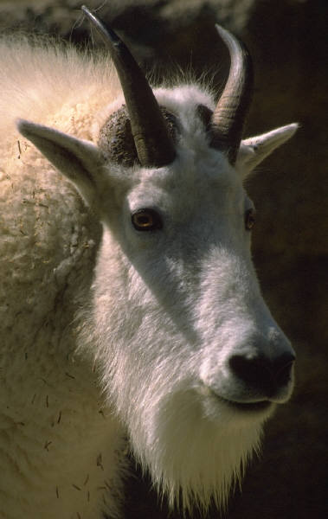
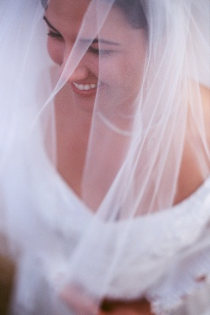

Přečti slova:
zámek
zima
koza
zmizík
závoj
vozík
zvonek

Slide 8
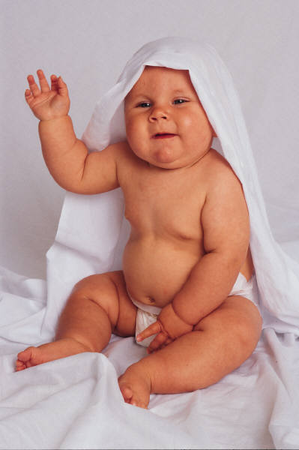
Přečti věty, doplň slova:
Máme doma kozu Lízu.
Líza miluje .
Tereza je malá.
Je to .
Zuzana má narozeniny.
Jana jí nese .
zákusek
zelí
mimino

Slide 9
Řešení
Máme doma kozu Lízu.
Líza miluje .
Tereza je malá.
Je to .
Zuzana má narozeniny.
Jana jí nese .
zákusek
zelí
mimino

Slide 10
Zdroje
Ilustrace: www.office.microsoft.com
Text: vlastní autorské dílo

